Slide 1
Міжнародне законодавство про інтелектуальну власність
Юрченко Богдана
ТВ-01 мп

Slide 2
Час виникнення
Питання охорони авторського права виникло в кінці ХІХ століття, коли літературні та інші твори мистецтва почали використовуватися та розповсюджуватися за кордоном, не враховуючи згоду автора.

Slide 3
Початкові документи
Початкові елементи механізму системи міжнародної охорони авторського права:
Всесвітня (Женевська) конвенція про авторське право від 6 вересня 1952 р.
Бернська конвенція (Паризький акт від 24 липня 1971 р.) про охорону літературних та художніх творів

Slide 4
Всесвітня конвенція про авторське право 1952 року (https://zakon.rada.gov.ua/laws/show/995_052#Text)
Всесвітня конвенція про авторське право була розроблена і прийнята на спеціальній конференції, що була складена під егідою ЮНЕСКО і відбулася в Женеві в 1952 році.
Головна мета Конвенції - створення універсального режиму для охорони і захисту авторських прав на літературні, наукові і художні твори на міжнародному рівні. Маються на увазі такі різновидності творів як письмові, музичні, драматичні і кінематографічні, твори живопису, графіки та скульптури.
В Конвенції досить чітко регламентується порядок публікації творів, оформлення авторства, конкретні гарантії матеріальних і нематеріальних прав авторів. У ній передбачається, зокрема, що період охорони авторського права не може бути коротше життя автора і 25 років після його смерті.
Приділяється увага правовим аспектам питань, пов'язаних з перекладом літературних творів. Встановлюється процедура видачі ліцензії-дозволу на переклад.
Для вивчення проблем, що стосуються застосування і дії Конвенції, засновується Міжурядовий комітет. До його складу входять представники 12 держав-сторін Конвенції, визначені з урахуванням принципу справедливого географічного представництва.
Дія цієї Конвенції поширювалась і на Україні, оскільки колишній Союз РСР приєднався до неї в 1973 році. Рішення Верховної Ради з цього приводу буде правовою підставою для продовження охорони прав українських авторів, сприятиме розширенню співробітництва України із зарубіжними країнами у цій сфері.

Slide 5
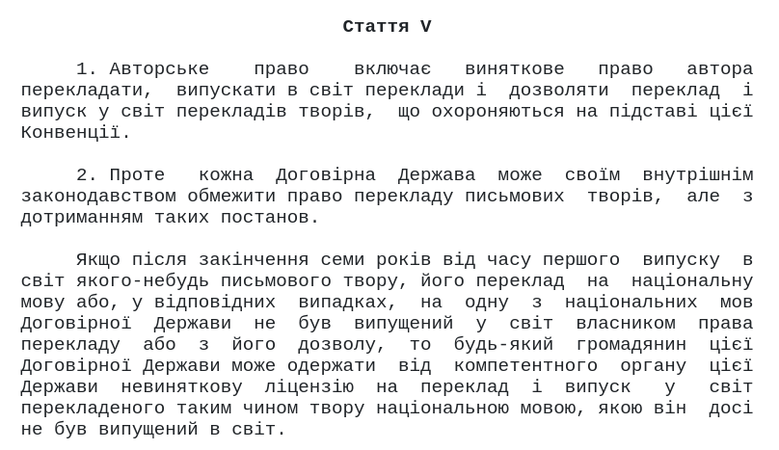
Стаття із конвенції про авторське право 1952 року

Slide 6
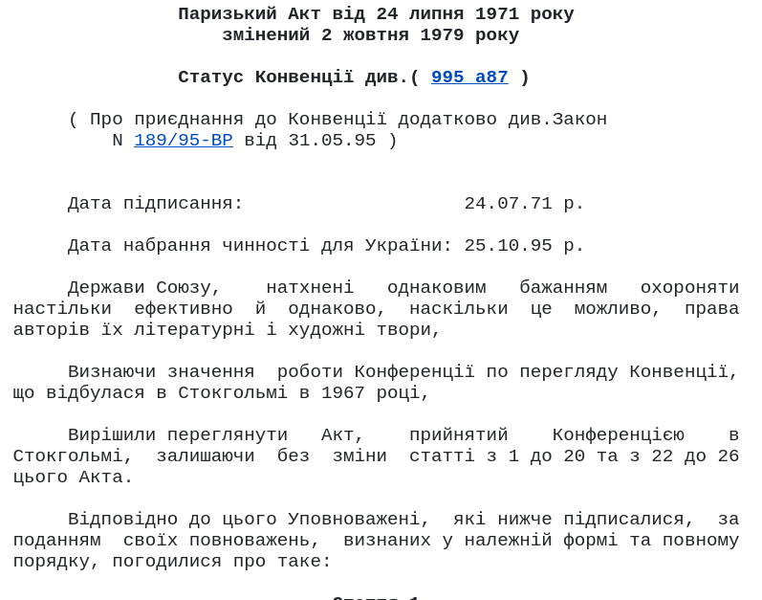
Бернська конвенція про охорону літературних і художніх творів https://zakon.rada.gov.ua/laws/show/995_051#Text

Slide 7
